Slide 1
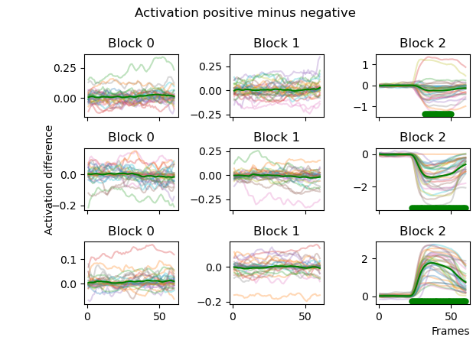
AU 01
AU 04
AU 15

Slide 2
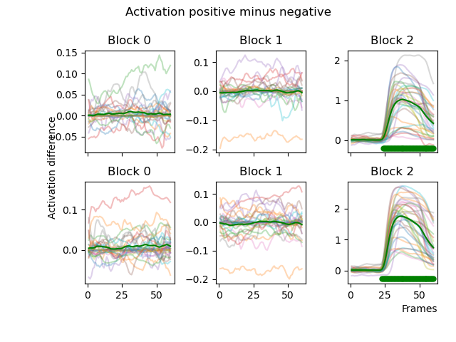
AU 06
AU 12

Slide 3
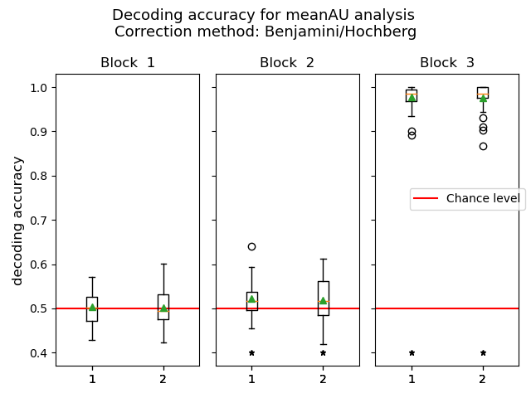
F15-45
F45-60
F15-45
F45-60
F15-45
F45-60

Slide 4
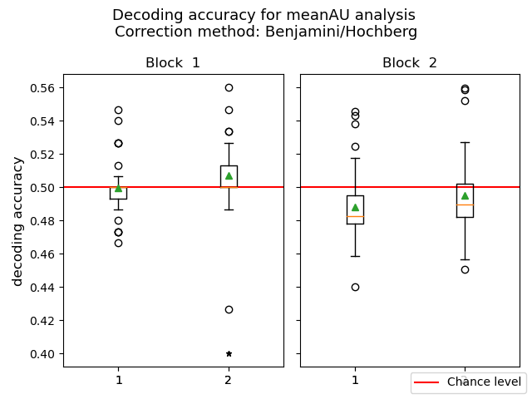
F15-45
F45-60
F15-45
F45-60

